Slide 1
法規資料搜尋引擎
組員:10520136 黃少麒
10520121 杜欣洋
10520104 莊東翰
指導老師:吳宜鴻老師

Slide 2

OUTLINE
動機與目的
系統架構
使用工具
分析方法
結果呈現
問題與未來展望

Slide 3

動機與目的
不想花大錢詢問律師
車禍了怎麼辦?
警察開的罰單真的是對的嗎?

Slide 4


系統架構
Jieba斷詞
Tf-idf分析句子
Word2Vec訓練模型
輸入關鍵字詞
SVM訓練模型
回傳結果給使用者
Database
使用者UI介面
Flask套件建立網頁
後端系統

Slide 5
使用工具
管理法規資料
Flask
架設server
Word2Vec
口語化字詞轉專業化字詞
mongoDB Compass GUI
視覺化管理資料庫
Beautifulsoup
抓取網路上法規資料

Slide 6
分析方法
1.Jieba斷詞
2.TF-IDF
3.SVM (Support Vector Machine 支援向量機)
4.Word2vec

Slide 7
Jieba斷詞
如何從句子中取出詞彙
1.Jieba斷詞:
關鍵字：連續殺人犯到底判什麼刑
連續
殺人犯
到底
判
什麼
刑
2.刪除停詞: 因為、所以、什麼、到底…
獲得結果為：[連續，殺人犯]

Slide 8
tf-idf
TF-IDF: 將文字轉成數字數據，利於分析。
TF:詞-單一句子, IDF:詞-整體性, TF-IDF:詞-兩者皆考慮
句子1:連續殺人犯判什麼刑
“連續”, “殺人犯
句子2:殺人犯有追訴權時效嗎
“殺人犯”, “追訴”, “時效”
單一句子: TF(“殺人犯”,句子1) = 1(出現“殺人犯”次數)/ 2(斷詞數) = 0.5
整體: IDF(“殺人犯”) = log(總共幾個句子/ 幾個句子出現“殺人犯”) = log(2/2) = 0
(表示“殺人犯”在這兩句子中沒有指標性)
單一句子: TF-IDF (單位: 一個句子) = TF(單位: 一個句子) x IDF (單位: 一個數字，表整體數值)
(同時考慮一個字在一個句子裡的占比 & 這個字在所有句子中是否具指標性)

Slide 9
事前訓練模型
事先訓練好的內容: SVM訓練集、Word2vec
訓練模型的好處: 把模型存下來後不用重複訓練，呼叫取用即可得到結果。
SVM訓練集(Support Vector Machine 支援向量機): 尋找兩組dataset的邊界線
Word2vec: 尋找詞的相關性，口語化的詞轉換為專業用語的步驟

Slide 10
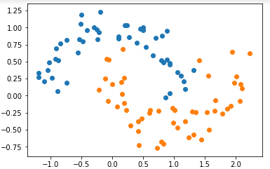
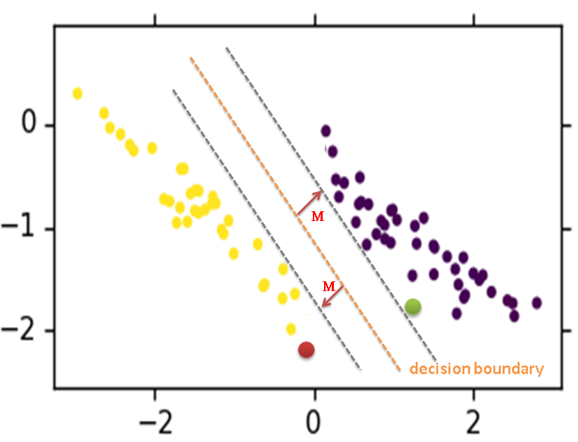
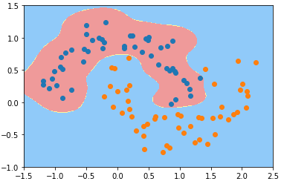
SVM訓練模型(1)
SVM (Support Vector Machine 支援向量機):
將兩組不同的dataset能用一條邊界線分開，適合用來做二元分類器(binary classifier)。
Linearly Separable
Kernel trick:
2D甚至多維空間無法用直線分割的圖形
資料來源:
1. https://www.itread01.com/content/1534167680.html
2. https://chtseng.wordpress.com/2017/02/04/support-vector-machines-支援向量機/

Slide 11
SVM訓練模型(2)
交通
假設SVM訓練集中只有這兩句子，欲求這兩句子在車禍問題分類中的分數:
句子1: 在車禍中受傷，可以向肇事者請求賠償因為受傷減少的收入嗎？
“車禍”,“受傷”,“肇事者”,“請求”,“賠償”,“受傷”,“減少”,“收入”
交通規則
車禍問題
此為句子1的其中一個feature。共2種分類，所以此例每個句子會有2個feature。
句子2: 遇到車禍受傷的時候，我可以在刑事訴訟中也請求賠償金嗎？
“遇到”, “車禍”, “受傷”, “刑事訴訟”, “請求”, “賠償金”
車禍問題 相關詞彙
車禍
肇事
車禍
肇事
車禍
肇事
1/8 = 0.125 | 1/8 = 0.125
1/5 = 0.2 | 0/5 = 0
log(2/2) = 0
log(2/1) = 0.301
0.125*0 = 0 | 0.125*0.301 = 0.037
0.2*0 = 0 | 0*0.301 = 0
句子1
車禍
句子1
+
0+0.037 = 0.037
0+0 = 0
句子1
x
=
句子2
肇事
句子2
+
句子2
TF
IDF
TF-IDF
此類別的
feature
實際上不可能為0，因為不可能訓練集中每一句子都有“車禍”

Slide 12
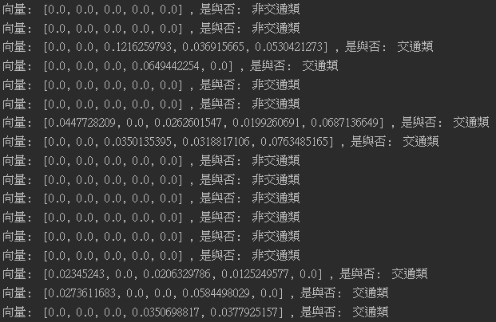


SVM訓練模型(3)
這些分類在訓練時由人給予(已識別過)，由人判讀的少量訓練集達成半自動訓練目的。
訓練時“交通類”共5個feature，給予SVM這些feature組成的向量，訓練出的模型能幫我們找出邊界。

Slide 13

SVM訓練模型(4)
若今天來了一筆新的向量(使用者問題)，就能得到結果

Slide 14
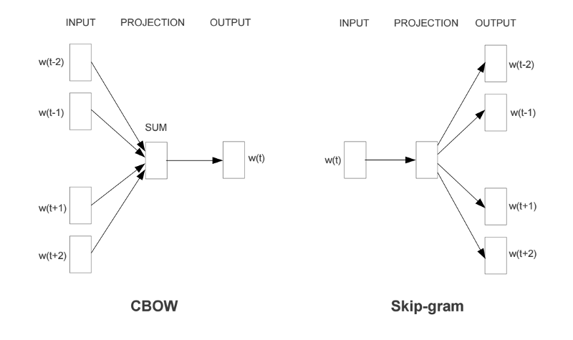
word2vec(1)
Word2vec: 入門NLP (Natural Language Processing,自然語言處理)方法
CBOW: 利用上下文來預測中心詞
Skip-gram: 利用中心詞來預測上下文
兩者相反
資料來源:https://medium.com/@tengyuanchang/讓電腦聽懂人話-理解-nlp-重要技術-word2vec-的-skip-gram-模型-73d0239ad698

Slide 15
word2vec(2)
Input
Projection
Output
美國
SUM
歐巴馬
黑人
總統
Skip-gram

Slide 16
word2vec(3)
歐巴馬是美國的黑人總統
Jieba斷詞後: 歐巴馬 是 美國 的 黑人 總統
去除停詞後: 歐巴馬 是 美國 的 黑人 總統
Window size = 2
歐巴馬 美國 黑人 總統
歐巴馬 美國 黑人 總統
c
歐巴馬 美國 黑人 總統

Slide 17
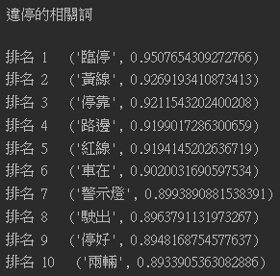
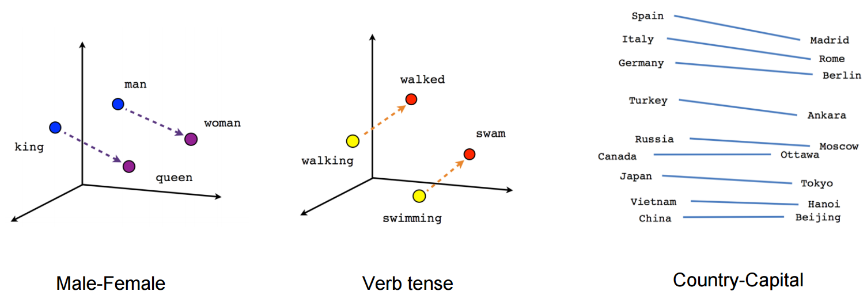
word2vec(4) 口語化
“違停”原先不屬於“交通”類別中詞彙，卻能得知彼此相關。
交通相關詞彙
鐵路
黃線
紅線
高速公路
國道
違停
紅線
(違規停車)
口語化詞彙
專業化詞彙
資料來源: https://leemeng.tw/find-word-semantic-by-using-word2vec-in-tensorflow.html

Slide 18
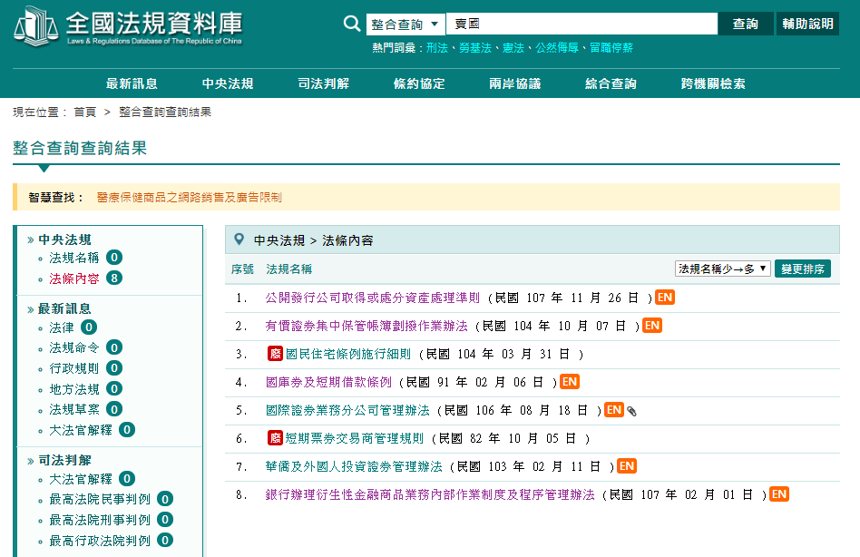
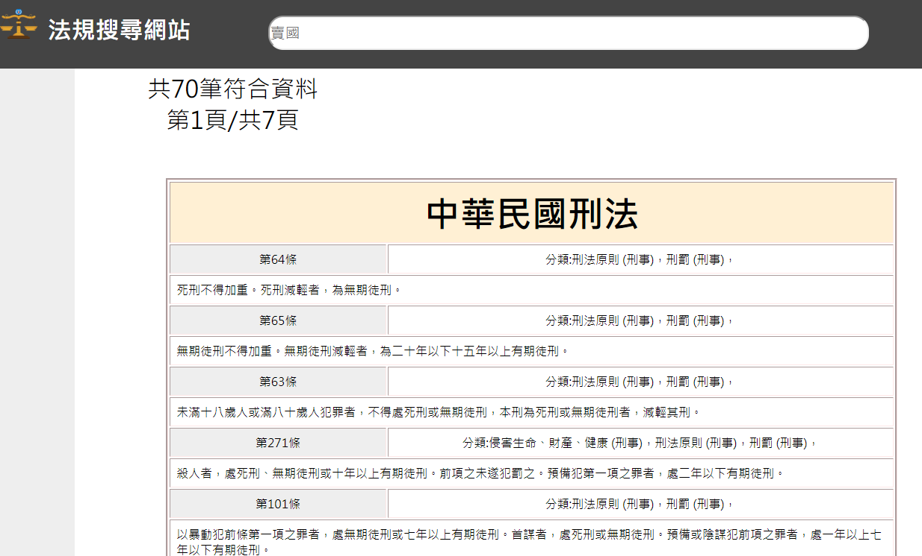
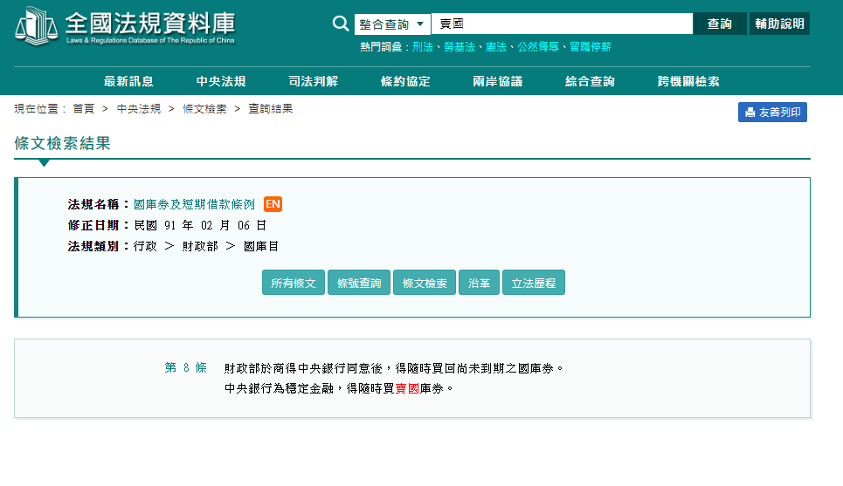
結果呈現
↑在全國法規資料庫中輸入“賣國”出現的是許多的法規名稱需逐一確認才可以找到需要的資訊。
↑點選其中一條法規進入卻發現與想要的資料不符。
↑在我們的系統中輸入“賣國”可以一目了然的找到所有可能相關的法規。

Slide 19
問題
小分類的判定不夠精準
搜尋效率可以再提升(3秒->立即顯示)
結果排序分數有待加強

Slide 20
未來展望
找到新的方法判斷使用者搜尋之語意
擴充可搜尋之法規類型
增加斷詞準確度
強化口語化搜尋之準確率

Slide 21
資料來源:
1. https://www.itread01.com/content/1534167680.html
2. https://chtseng.wordpress.com/2017/02/04/support-vector-machines-支援向量機
3.https://medium.com/@tengyuanchang/讓電腦聽懂人話-理解-nlp-重要技術-word2vec-的-skip-gram-模型-73d0239ad698/
4.https://leemeng.tw/find-word-semantic-by-using-word2vec-in-tensorflow.html

